Slide 1


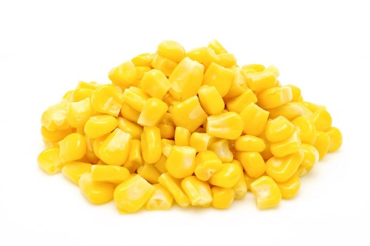

Area Comercial
JULIO 2018

Slide 2
 | Análisis de ventas
PRODUCTOS | REAL JUNIO | EST. JULIO | REAL JULIO | Est. Vs Real 2018
 |  |  | (2017)
ALMIDON NATIVO | 812 | 815 | 763 486 | 94%
ALMIDON MODIFICADO | 513 | 539 | 518 419 | 96%
Total | 1325 | 1354 | 1281 905 | 95%
JARABE GLUCOSA | 566 | 736 | 568 489 | 77%
JARABE MALTOSA | 309 | 250 | 153 147 | 61%
Total | 875 | 986 | 721 636 | 73%
SUB PRODUCTOS: Junio
Torta de Germen :90 Ton
Gluten Meal: 92 Ton
Fibra Húmeda: 168 Ton
Aceite Granel: 54 Ton
Gluten Feed :276 Ton
SUB PRODUCTOS: julio
Torta de Germen :80 Ton
Gluten Meal: 27 Ton
Fibra Húmeda: 200 Ton
Aceite Granel: 26 Ton
Gluten Feed :231 Ton
JULIO 2018

Slide 3
ACCIONES TECNICAS
Chilempack. Revisión y ajuste de fórmula por producirse adhesivo mas viscoso. Comercial Los Andes. Corrección fórmula de adhesivo corrugado. Paimasa. Entrega información sobre papelería. Tissue Puente Alto. Preparación informe de tercera prueba industrial. Cartulinas Maule. Seguimiento aplicación de Almidón TM
JULIO 2018

Slide 4
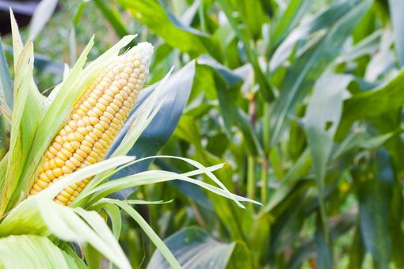

Fin.

